Slide 1
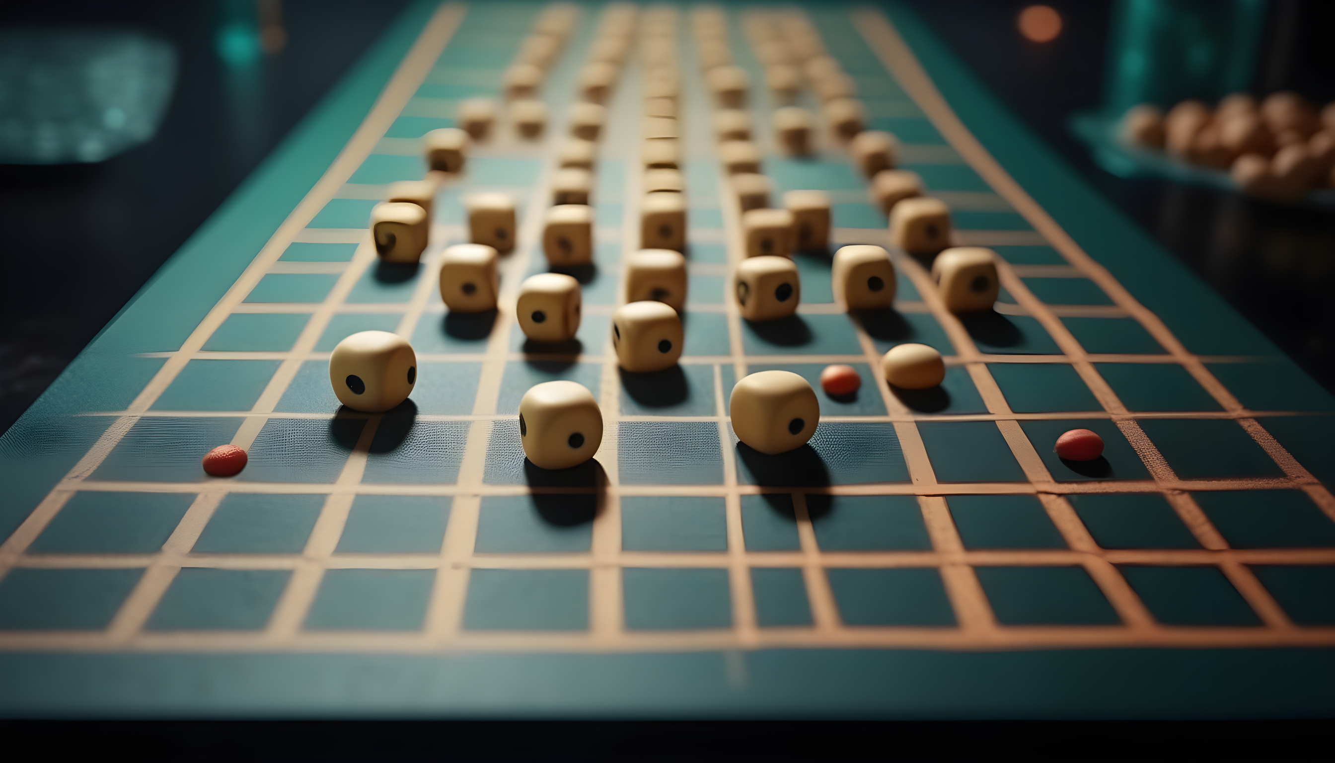
Nhóm 26: Khải và những người bạn
Mùng 1 đẹp trời của tháng 12, 2023
Tic Tac Toe
Con ghêm tuổi thơ
Hanoi University of Science and Technology
Embedded system and IoT

Slide 2

Khải và những người bạn
Mùng 1 đẹp trời của tháng 12, 2023
Giới thiệu thành viên
01
Giới thiệu đề tài
02
Lý do chọn đề tài
03
Mục tiêu đề tài
04
Sơ đồ chức năng
05
Sơ đồ usecase
06
Phân công nhiệm vụ
07
Timeline
08
Đoạn video demo
09
Tài liệu tham khảo
10
Thông tin liên lạc
11
Hanoi University of Science and Technology
Embedded system and IoT

Slide 3

Nhóm 26: Khải và những người bạn
Mùng 1 đẹp trời của tháng 12, 2023
Giới thiệu thành viên
Thiếu giợi viền thanh
Hanoi University of Science and Technology
Embedded system and IoT

Slide 4

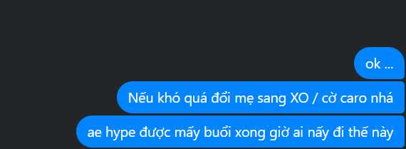
Nhóm 26: Khải và những người bạn
Mùng 1 đẹp trời của tháng 12, 2023
KHẢI VÀ NHỮNG NGƯỜI BẠN
Nơi tinh hoa hội tụ
Hanoi University of Science and Technology
Embedded system and IoT

Slide 5
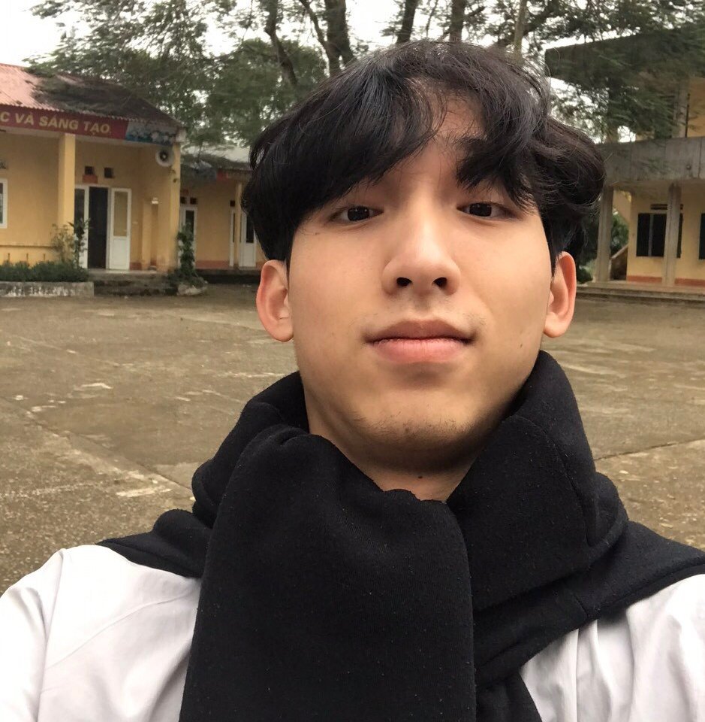
Nhóm 26: Khải và những người bạn
Mùng 1 đẹp trời của tháng 12, 2023
Leader ?
Phạm Hữu Quang Khải
Trưởng nhóm:
Định hướng: Vi xử lý (tương tự & số)
Kỹ năng: phân tích khách hàng, C/C++
Mail: khai.phq210461@sis.hust.edu.vn
Hanoi University of Science and Technology
Embedded system and IoT

Slide 6
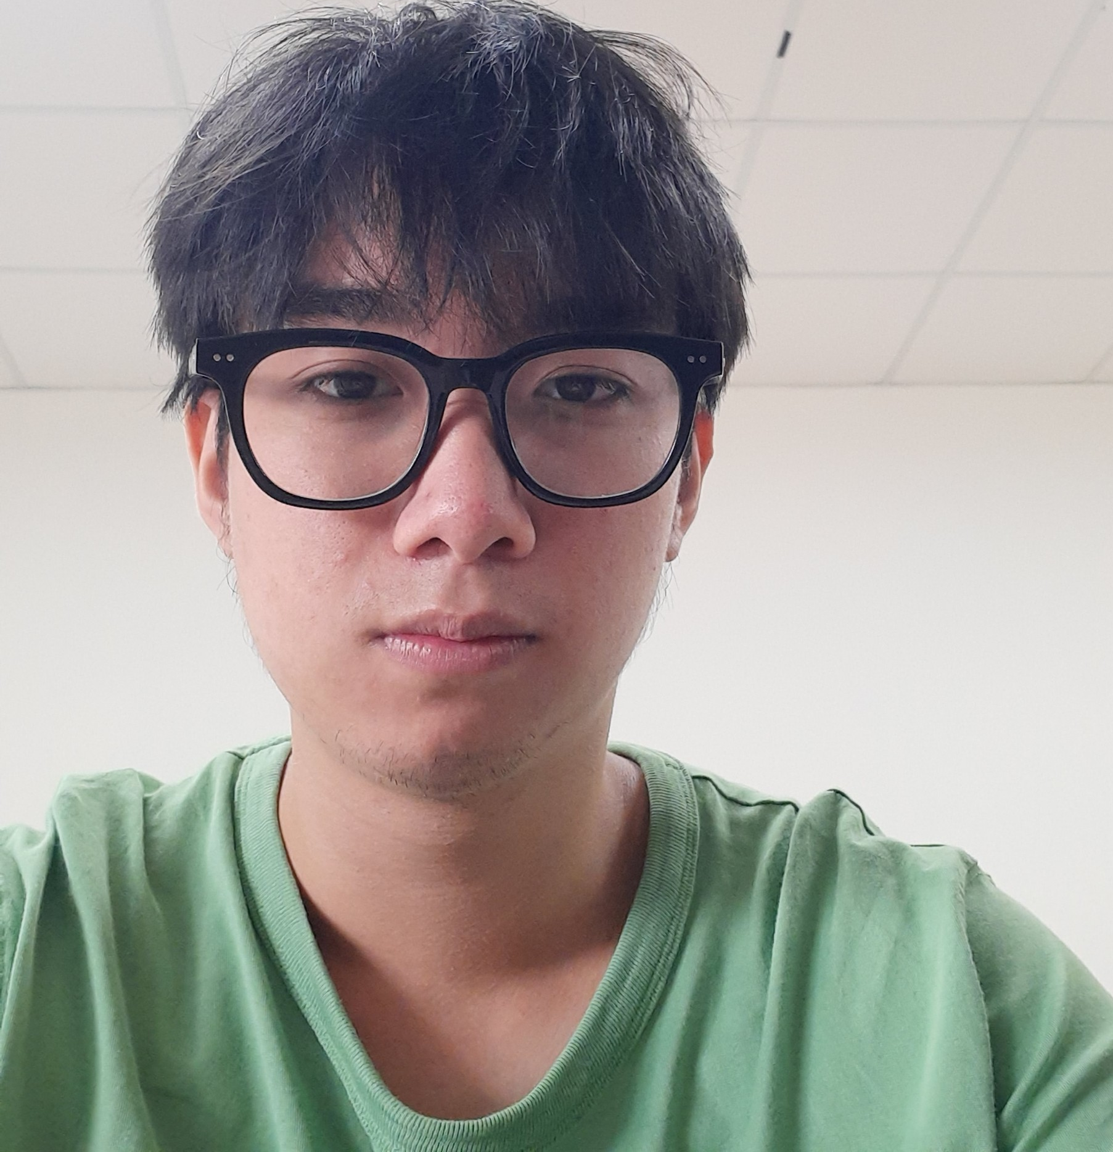
Nhóm 26: Khải và những người bạn
Mùng 1 đẹp trời của tháng 12, 2023
Member
Nguyễn Duy Nhật Quang
Thành viên:
Định hướng: VSE – kỹ sư cầu nối
Kỹ năng: Code C/C++, Ltspice, Altium, Latex
Mail: quang.ndn213727@sis.hust.edu.vn
Hanoi University of Science and Technology
Embedded system and IoT

Slide 7
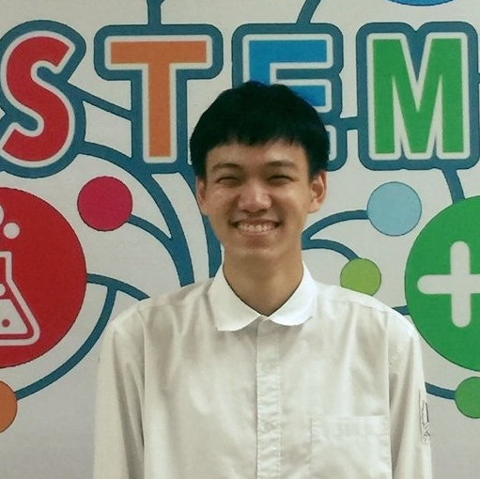
Nhóm 26: Khải và những người bạn
Mùng 1 đẹp trời của tháng 12, 2023
Member ?
Trần Bá Thành
Thành viên ?:
Định hướng: Lập trình phần mềm nhúng
Kỹ năng: Lập trình nhúng C/C++, Assembly, LTSipce, Altium
Mail: thanh.tb213731@sis.hust.edu.vn
Hanoi University of Science and Technology
Embedded system and IoT

Slide 8

Nhóm 26: Khải và những người bạn
Mùng 1 đẹp trời của tháng 12, 2023
Giới thiệu
PROJECTS
Hanoi University of Science and Technology
Embedded system and IoT

Slide 9
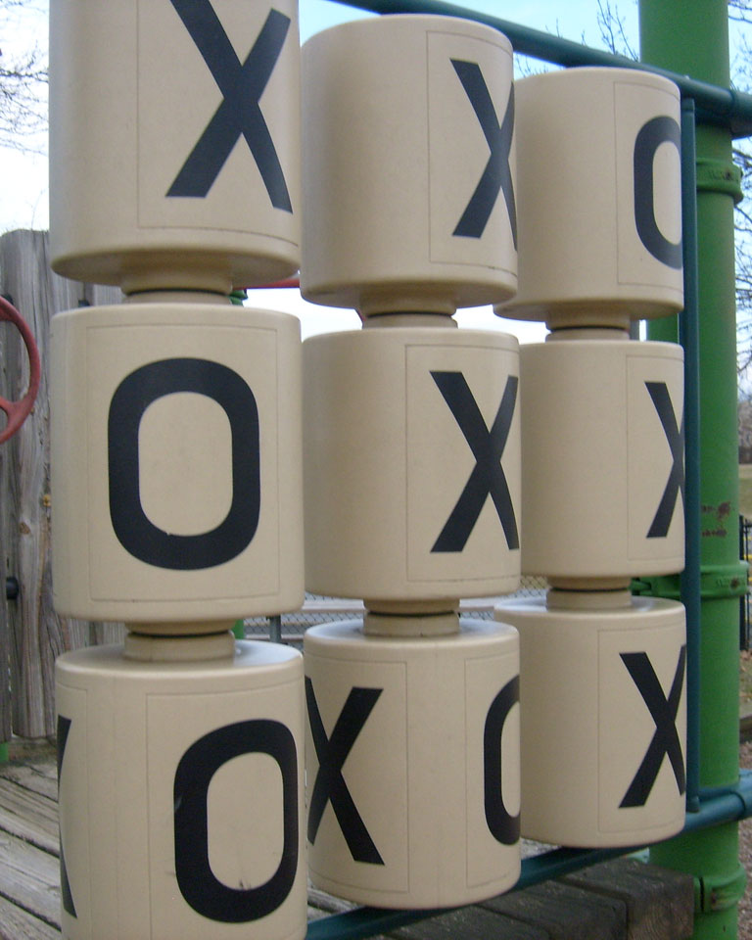
Nhóm 26: Khải và những người bạn
Mùng 1 đẹp trời của tháng 12, 2023
Giới thiệu
đề tài
Lý do chọn đề tài?
(╯°□°）╯︵ ┻━┻(╯°□°）╯︵ ┻━┻(╯°□°）╯︵ ┻━┻
(╯°□°）╯︵ ┻━┻(╯°□°）╯︵ ┻━┻
Mục tiêu chọn đề tài?
( ͡° ͜ʖ ͡°)( ͡° ͜ʖ ͡°)( ͡° ͜ʖ ͡°)( ͡° ͜ʖ ͡°)( ͡° ͜ʖ ͡°)( ͡° ͜ʖ ͡°)( ͡° ͜ʖ ͡°)( ͡° ͜ʖ ͡°)( ͡° ͜ʖ ͡°)
( ͡° ͜ʖ ͡°)( ͡° ͜ʖ ͡°)( ͡° ͜ʖ ͡°)( ͡° ͜ʖ ͡°)
Hanoi University of Science and Technology
Embedded system and IoT

Slide 10
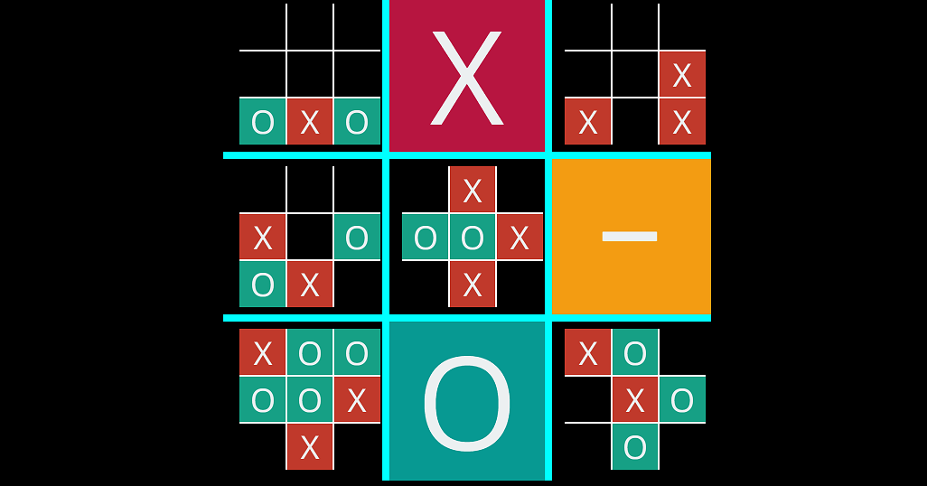
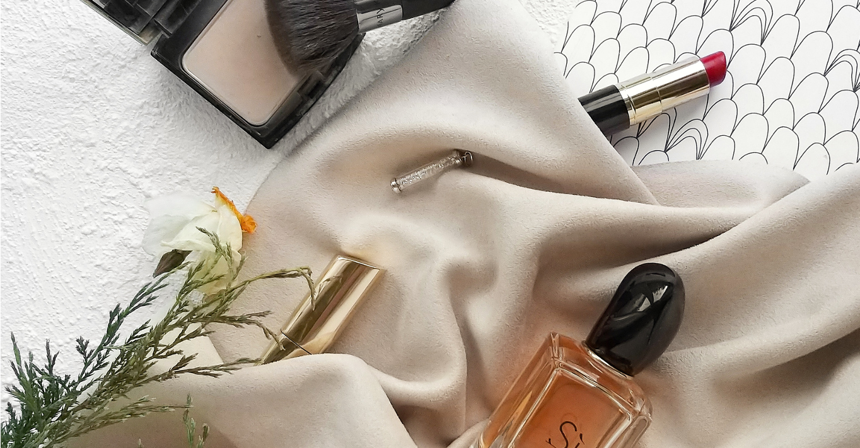
Nhóm 26: Khải và những người bạn
Mùng 1 đẹp trời của tháng 12, 2023
Đề tài đơn giản
Lý do chọn đề tài
Game có luật chơi đơn giản
Gợi nhớ tuổi thơ
Để não hoạt động căng thẳng sau những giờ học giải trí
Có code mẫu trên github
Muốn thử sức với OpenGL
Toàn nghe đến OpenGL, DirectX nhưng chỉ toàn ở phía thụ, giờ muốn thử sức vào vai nhà phát triển game
Hanoi University of Science and Technology
Embedded system and IoT
This Photo by Unknown Author is licensed under CC BY-SA

Slide 11
Nhóm 26: Khải và những người bạn
Mùng 1 đẹp trời của tháng 12, 2023
Hoàn thành bài tập lớn
Mục tiêu
Chẳng ai không muốn được A
Nhưng mà sao thấy nó xa vơi vời
Nhìn teammate bỗng kêu trời
Ích o có lẽ đã xong từ đời.
Trần Bá Thành – 29/11/2023
Tạo giao diện đồ hoạ bằng OpGL
Bạn cảm thấy chán nản với console, chán nản với việc CTRL+ALT+N và nhìn cmd.exe hay powershell.exe. Đã có OpenGL, OpenGL trị ngay chứng thiếu đồ hoạ bằng các hàm và …
Hanoi University of Science and Technology
Embedded system and IoT

Slide 12
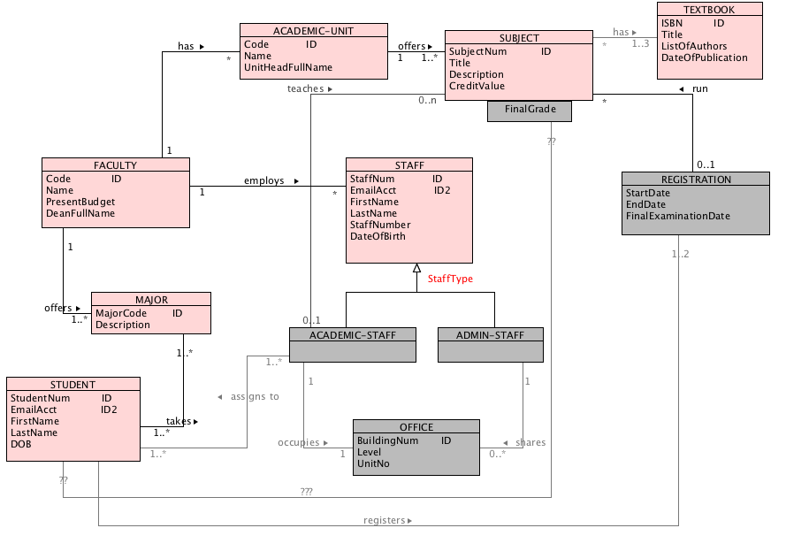
Nhóm 26: Khải và những người bạn
Mùng 1 đẹp trời của tháng 12, 2023
Sơ đồ
CHỨC NĂNG
This Photo by Unknown Author is licensed under CC BY-SA
Hanoi University of Science and Technology
Embedded system and IoT

Slide 13
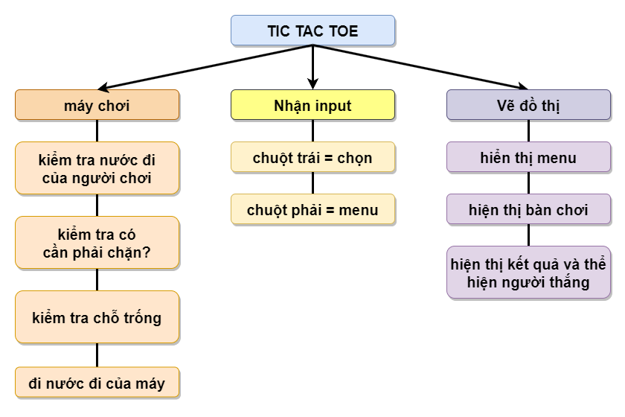
Nhóm 26: Khải và những người bạn
Mùng 1 đẹp trời của tháng 12, 2023
FUCTION DIAGRAM:
Hanoi University of Science and Technology
Embedded system and IoT

Slide 14
Nhóm 26: Khải và những người bạn
Mùng 1 đẹp trời của tháng 12, 2023
Sơ đồ
USECASE
Hanoi University of Science and Technology
Embedded system and IoT

Slide 15
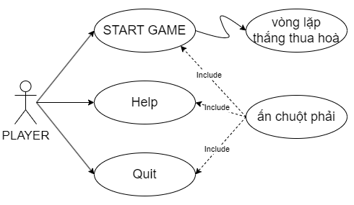
Nhóm 26: Khải và những người bạn
Mùng 1 đẹp trời của tháng 12, 2023
USECASE DIAGRAM:
Hanoi University of Science and Technology
Embedded system and IoT

Slide 16
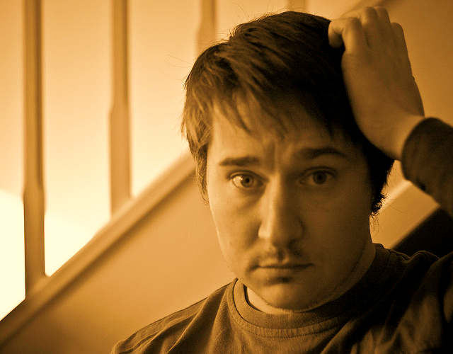
Nhóm 26: Khải và những người bạn
Mùng 1 đẹp trời của tháng 12, 2023
Hằm bà lằng (ft.Đào Việt Hùng)
các loại bảng
This Photo by Unknown Author is licensed under CC BY
Hanoi University of Science and Technology
Embedded system and IoT

Slide 17
Nhóm 26: Khải và những người bạn
Mùng 1 đẹp trời của tháng 12, 2023
PHÂN CÔNG:
Nhiệm vụ | Chi tiết nhiệm vụ | Thành viên đảm nhiệm | Trạng thái
Lựa chọn đề tài | Xác định đề tài dựa vào danh sách đề tài tham khảo, độ phức tạp, … | Cả nhóm | Hoàn thành
Phân tích hệ thống | Đưa ra Usecase, sơ đồ chức năng | Trần Bá Thành | Hoàn Thành
Thiết kế giao diện, hàm Draw | Thiết kế GUI bằng GL/glut | Nguyễn Duy Nhật Quang, Phạm Hữu Quang Khải | 90%
Thuật toán cho máy | Thiết kế thuật toán cho cách chơi của máy | Phạm Hữu Quang Khải | 80%
Cập nhật slide, web, viết báo cáo | Chỉnh sửa slide và web up to date, viết user manual | Trần Bá Thành | Tiến hành mỗi khi có thay đổi
Hanoi University of Science and Technology
Embedded system and IoT

Slide 18
Nhóm 26: Khải và những người bạn
Mùng 1 đẹp trời của tháng 12, 2023
TIMELINE
Tuần 1-9
Tuần 10
Tuần 11-12
Tuần 13
Tuần 14
Tuần 15+
Chìm đắm trong project cũ, cùng lúc nuôi dưỡng ý tưởng project mới.
Khủng hoảng, chiến tranh lạnh, hoà giải và làm project mới
Hoàn thành phần mềm, chỉnh sửa giao diện
Hoàn thành kiểm thử, lấy đánh giá từ người dùng
Hoàn thành document, báo cáo, slide (nếu còn)
Báo cáo cuối kỳ
1979
1988
1993
2000
2010
2023
Hanoi University of Science and Technology
Embedded system and IoT

Slide 19
Nhóm 26: Khải và những người bạn
Mùng 1 đẹp trời của tháng 12, 2023
THẢM KHẢO:
STT | Nội dung | Link
1 | Cách xử dụng thư viện GL/glut.h | https://www.youtube.com/@codentech5741 https://youtu.be/3aJ8OR1C6pk?si=srzW1o17CgJk9dDU
2 | Cách tạo Usecase và sơ đồ chức năng chuẩn UML | https://www.geeksforgeeks.org/unified-modeling-language-uml-introduction/ https://users.soict.hust.edu.vn/trungtt/uploads/slides/OOP_Bai13(vi).pdf https://viblo.asia/p/bieu-do-lop-uml-Az45bDaVZxY
3 | Tìm hiểu về OpenGL | https://youtu.be/W3gAzLwfIP0?si=1v-mdBY5nBCpIlGT https://www.khronos.org/opengl/wiki/
4 | Cách tạo Computer move – nước đi của máy | https://www.javatpoint.com/tic-tac-toe-in-cpp https://youtu.be/KrH1qNVYKO0?si=_DQfNLMqNyzfiG3g
Hanoi University of Science and Technology
Embedded system and IoT

Slide 20
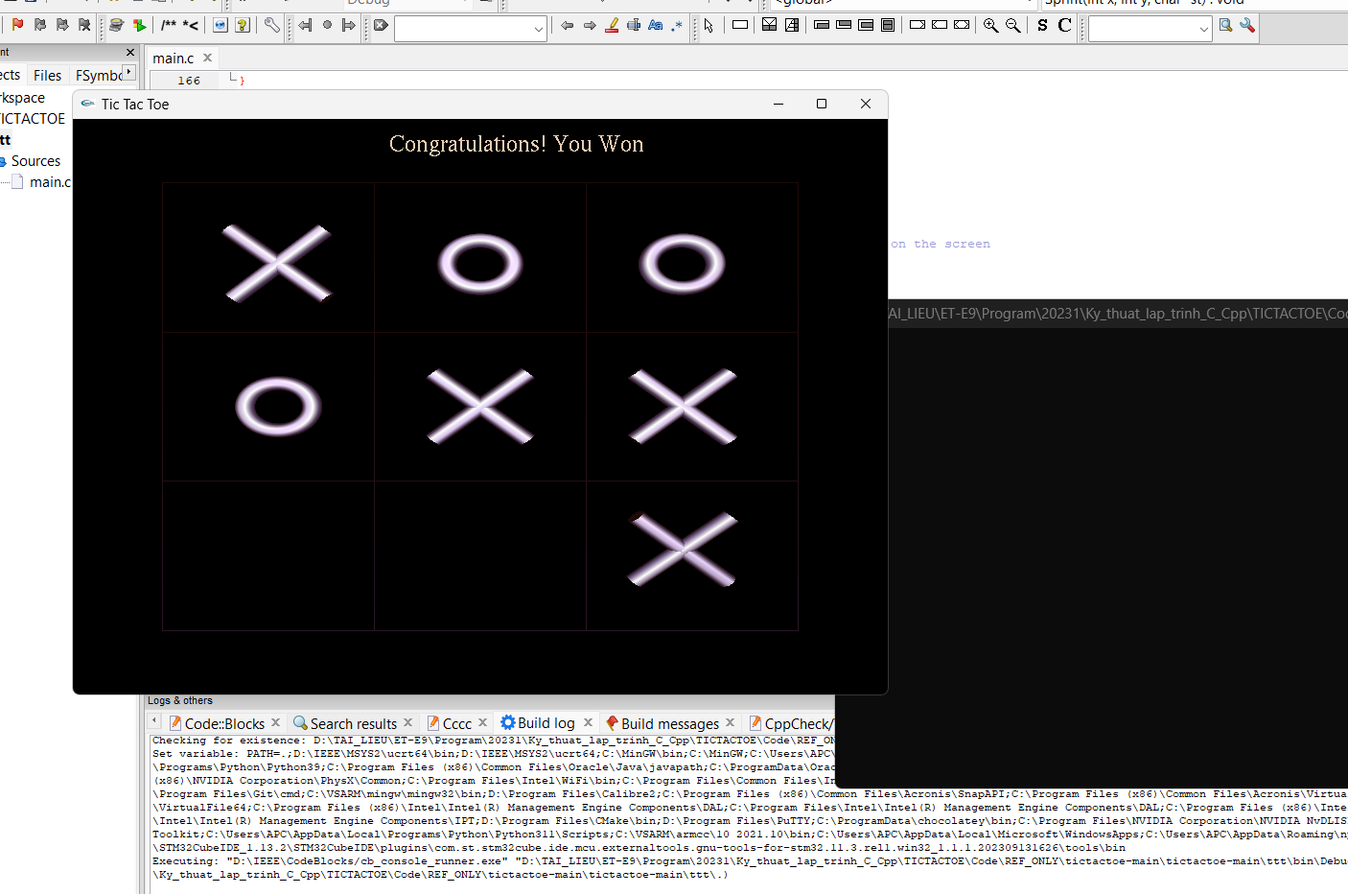
Nhóm 26: Khải và những người bạn
Mùng 1 đẹp trời của tháng 12, 2023
DEMO
VIDEO
Hanoi University of Science and Technology
Embedded system and IoT

Slide 21
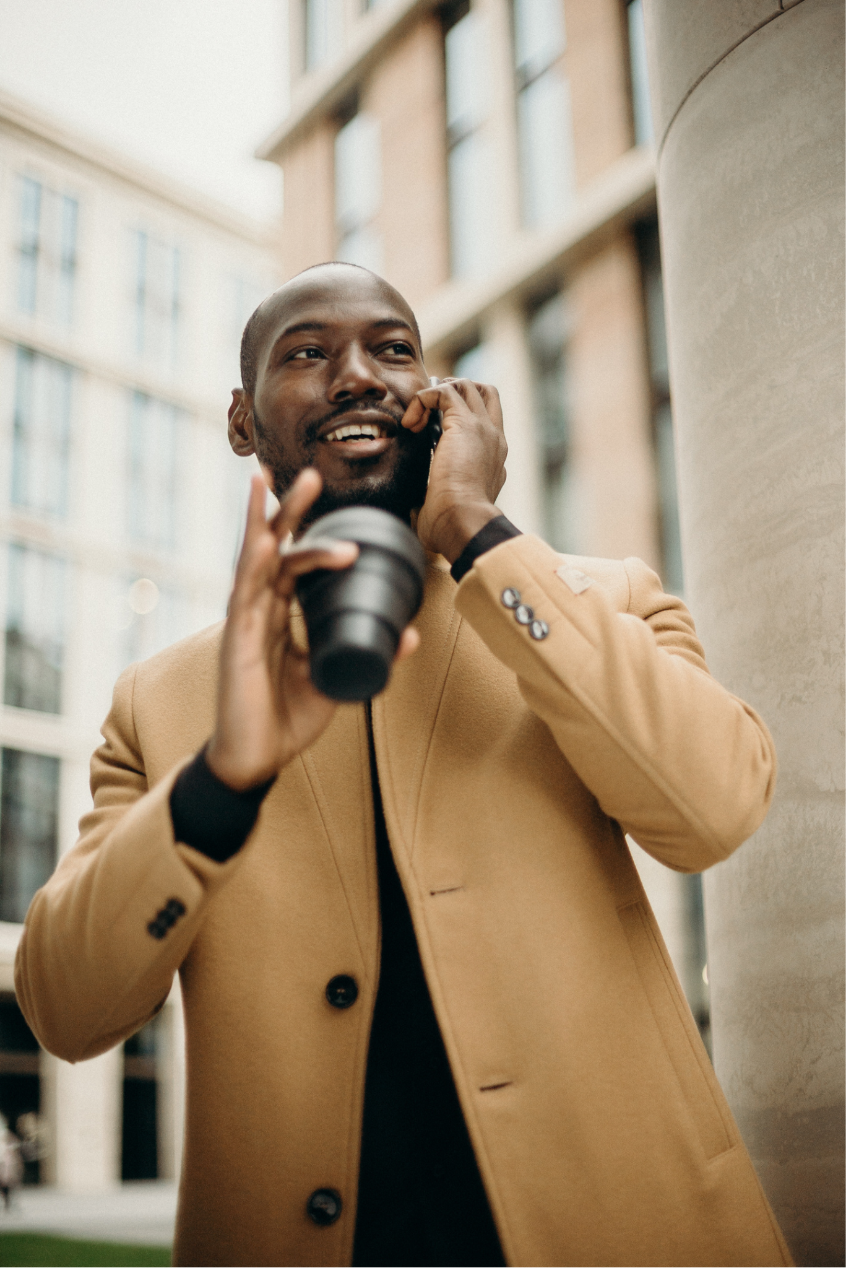



Nhóm 26: Khải và những người bạn
Mùng 1 đẹp trời của tháng 12, 2023
Liên lạc
ET-E9 Embedded & IoT K66
Có thì đã ghi
thanh.tb213731@sis.hust.edu.vn
@Khaivanhungnguoibanwastaken
https://bmeelearning.wordpress.com/2023/11/29/20231-et2031-145502-nhom-19-tictactoe/
Hanoi University of Science and Technology
Embedded system and IoT

Slide 22


Nhóm 26: Khải và những người bạn
Mùng 1 đẹp trời của tháng 12, 2023
Đơn vị tài trợ:
Cảm ơn mọi người đã lắng nghe
Hanoi University of Science and Technology
Embedded system and IoT

